Slide 1

핸즈온 머신러닝
2,3,4장 김보섭

Slide 2
참고 자료
https://github.com/rickiepark/handson-ml2 (데이터 및 코드)
https://www.youtube.com/watch?v=Kb7LMWLZK0M (모델 평가 지표)
https://www.kaggle.com/questions-and-answers/180377 (숫자 42에 관한 이야기)
https://ko.wikipedia.org/wiki/MNIST_%EB%8D%B0%EC%9D%B4%ED%84%B0%EB%B2%A0%EC%9D%B4%EC%8A%A4 (MNIST데이터)
https://www.youtube.com/watch?v=sMPmcakkBF0 (혼동행렬)
https://sumniya.tistory.com/26 (f1score)
https://www.youtube.com/watch?v=IJRxpLgT7oE&list=PL_iJu012NOxdDZEygsVG4jS8srnSdIgdn&index=1 (선형회귀 개념)
https://skyil.tistory.com/68 (배치와 미니배치 확률적 경사하강법 특징)
https://www.youtube.com/watch?v=K7HTd_Zgr3w (소프트맥스,로짓)

Slide 3
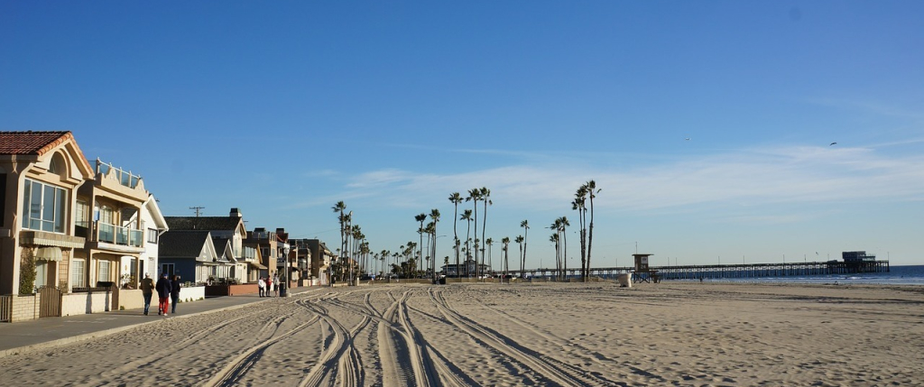
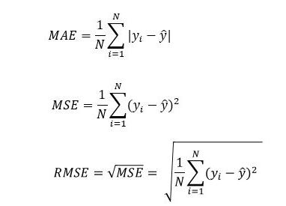
2장에서 다루는 내용
캘리포니아 주택 가격 예측
회귀모델 성능 확인하기
-평균 제곱근 오차(Root Mean Square Error)
-평균 절대 오차(Mean Absolute Error)
인구, 중간 소득의 특성을 사용하여 중간 주택가격을 예측
다중회귀, 단변량 회귀

Slide 4
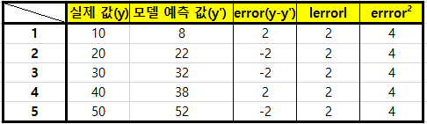
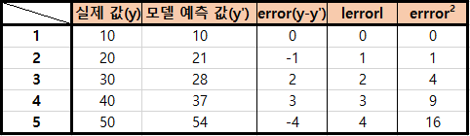
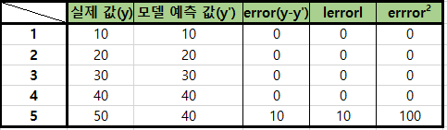
3개의 모델을 이용하여 MAE와 RMSE비교하기
에러값은 낮을 수록 좋다!
모델 1
MAE: 전반적인 차이를 알 수 있지만 에러값이 큰 데이터의 영향을 받지 못합니다.
MAE = 2.0
RMSE = 2.0
모델 2
RMSE: 큰 차이의 에러 값에 크게 영향을 받습니다.
MAE = 2.0
RMSE = 2.4
모델 3
MAE = 2.0
RMSE = 4.5
참고: https://www.youtube.com/watch?v=Kb7LMWLZK0M

Slide 5
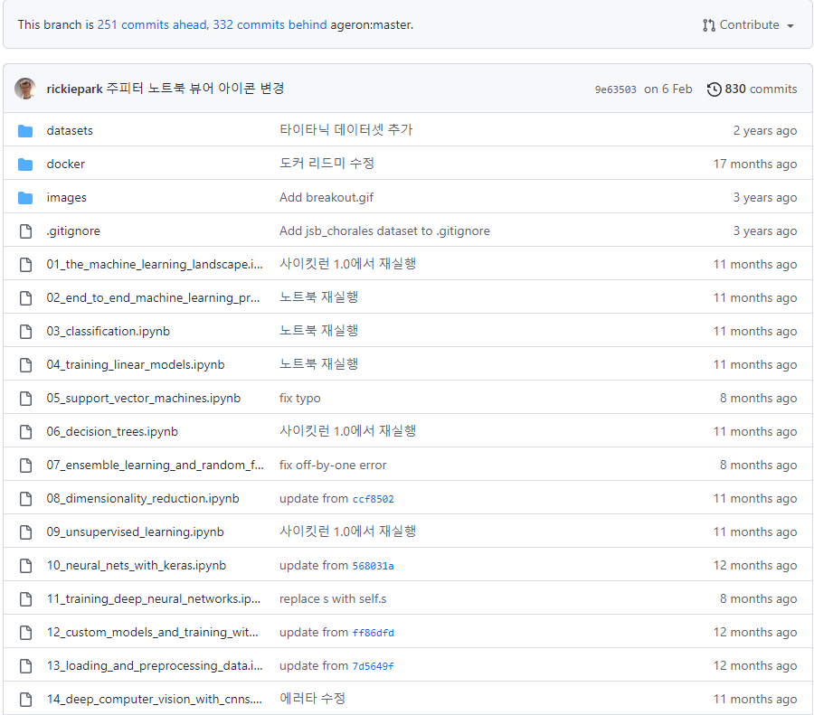
https://github.com/rickiepark/handson-ml2

Slide 6
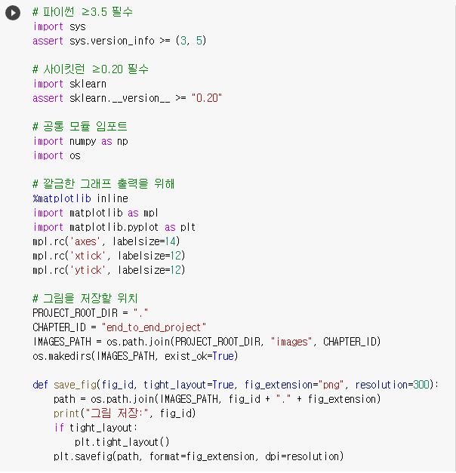
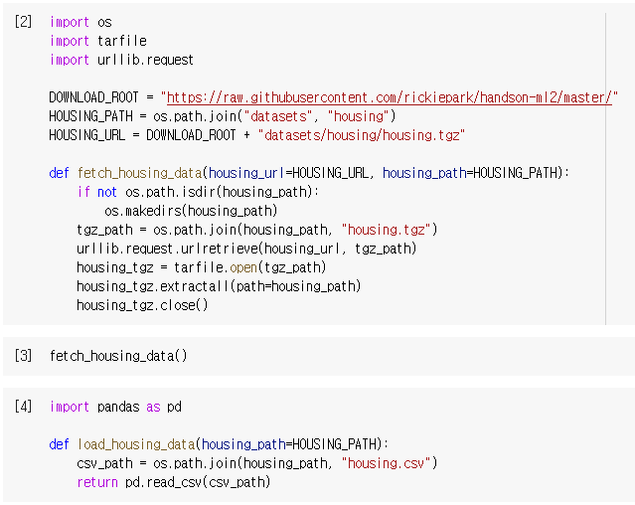
2-1 환경설정 및 데이터 받기

Slide 7
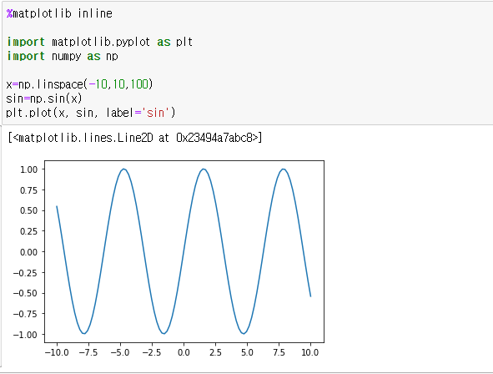
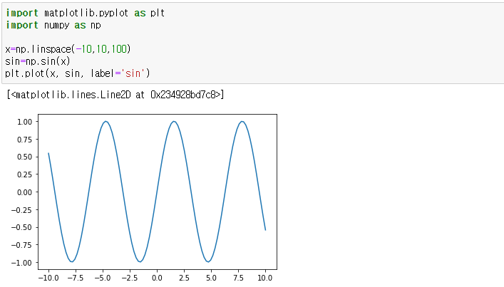
%matplot inline?
그림, 소리, 애니메이션과 같은 결과물들을 jupyter notebook을 실행한 브라우저에서 바로 그림을 볼 수 있게 해준다.
현재는 default로 jupyter notebook이나 colab에서 적용되기 때문에 굳이 호출하지 않아도 됨.

Slide 8
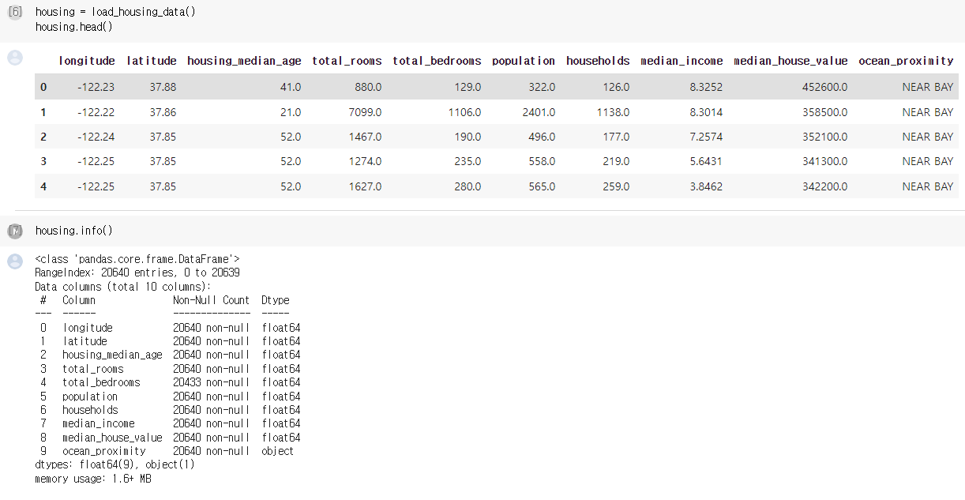
2-2(1) 데이터 구조 알아보기
-일부 특성이 빠져있는 경우
-범주형 특성인 경우

Slide 9
범주형 특성(categorical feature)이란?
-이산형 특성(discrete feature)이라고도 부른다.
-색깔, 지역, 직업, 설문결과와 같은 특성
뒷장에서 범주형 변수를 표현하는데 가장 널리 쓰이는 방법인 원-핫-인코딩(one-hot-encoding)을 다룰 예정!

Slide 10
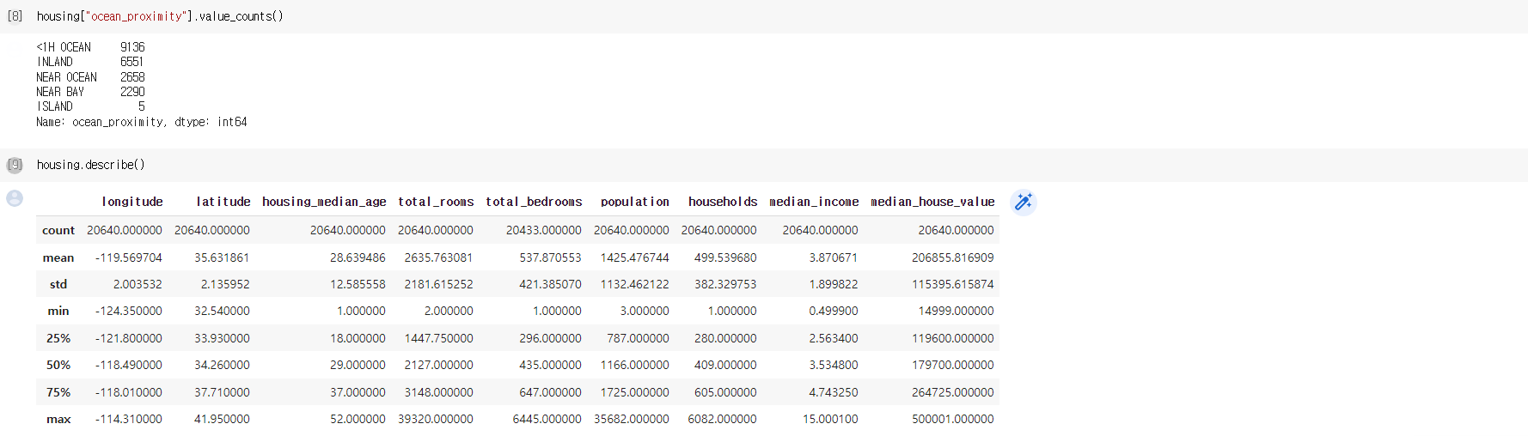
2-2(2) 데이터 구조 알아보기

Slide 11
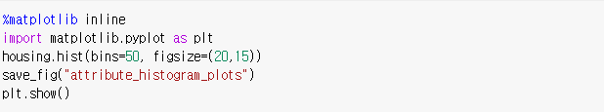
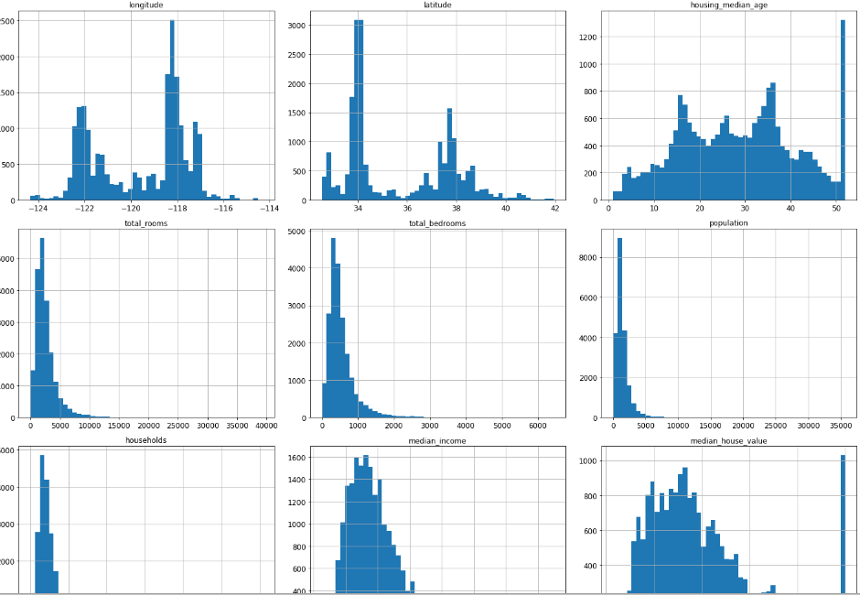
2-2(3) 데이터 구조 알아보기

Slide 12
모델을 학습시키위한 데이터 세트
학습 데이터 세트(training set)
모델의 학습을 위해 사용되는 데이터
검증 데이터 셋(validation set)
모델의 학습 과정에서 성능을 확인하고, 하이퍼 파라미터 튜닝하는데 사용된다. 여러가지 하이퍼 파라미터로 생성된 모델 중 어떤 것이 성능이 좋은지 평가한다.
테스트 데이터셋(test set)
생성된 모델의 예측 성능을 평가하는데 사용된다.

Slide 13
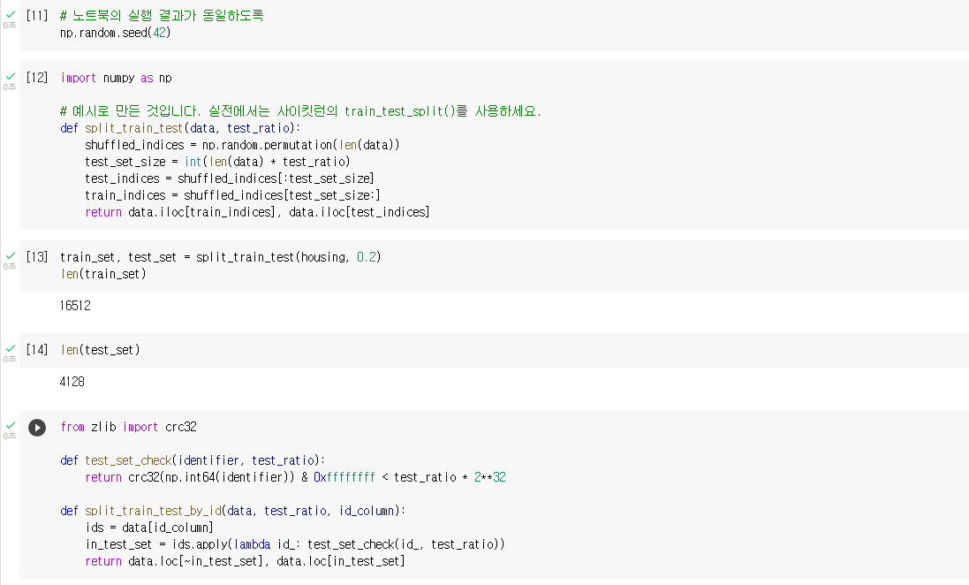
2-3(1) 테스트 세트 만들기

Slide 14
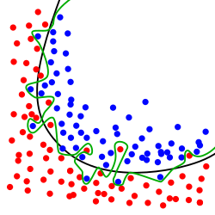
train/test 분리하는 이유
과적합(Overfitting)방지를 하기 위함.
주어진 데이터에만 치중하여 학습할 경우, 조금이라도 다른 패턴을 가진 데이터에 대해서는 모델의 성능이 떨어진다.

Slide 15
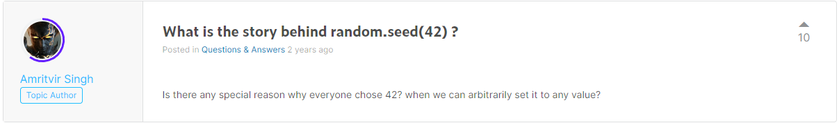
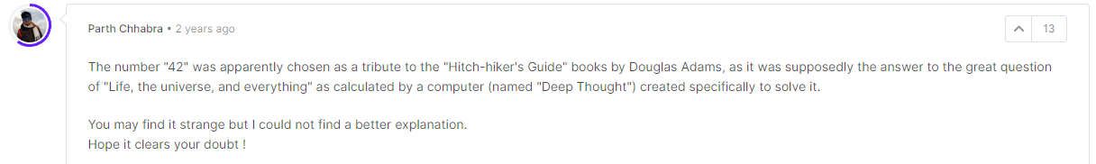
쉬어가는 슬라이드 (42라는 숫자에 대해서)
더글라스 애덤스의 은하수를 여행하는 히치하이커를 위한 안내서에 나오는 삶,우주,그리고 모든 것에 대한 궁극적인 질문에 대한 해답

Slide 16
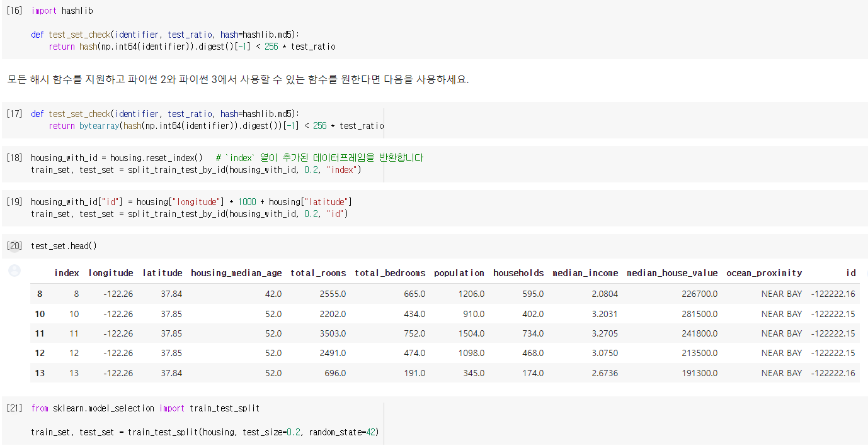
2-3(2) 테스트 세트 만들기

Slide 17
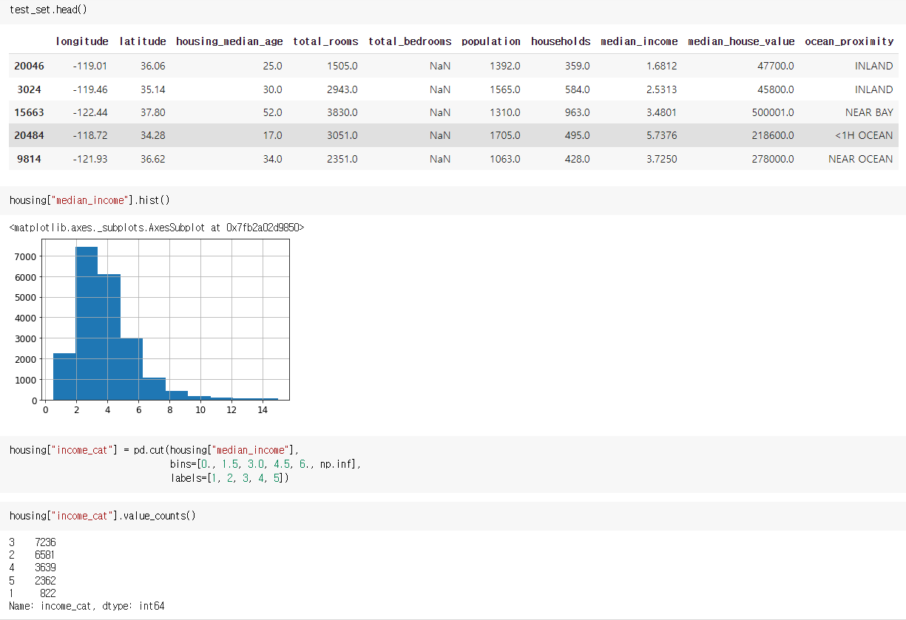
2-3(3) 테스트 세트 만들기

Slide 18
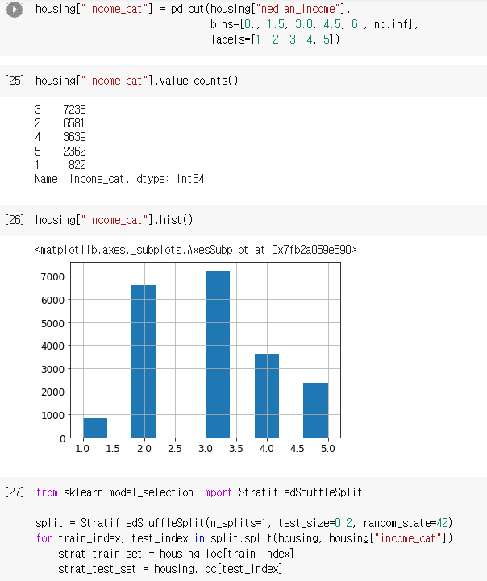
2-3(4) 테스트 세트 만들기

Slide 19
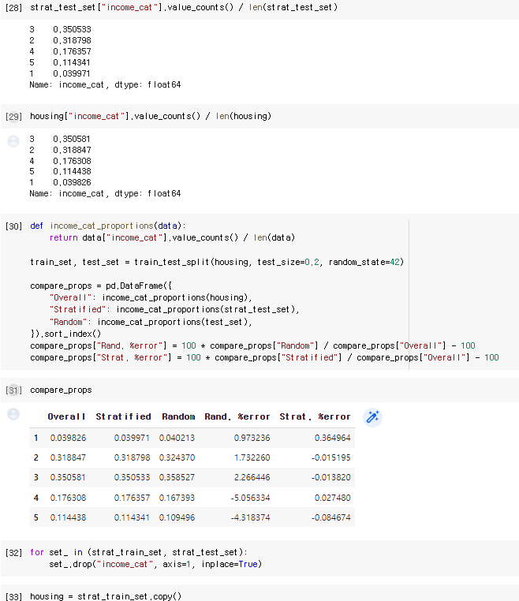
2-3(5) 테스트 세트 만들기

Slide 20
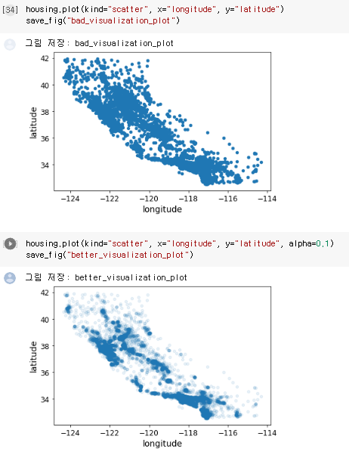
2-4(1) 지리적 데이터 시각화

Slide 21
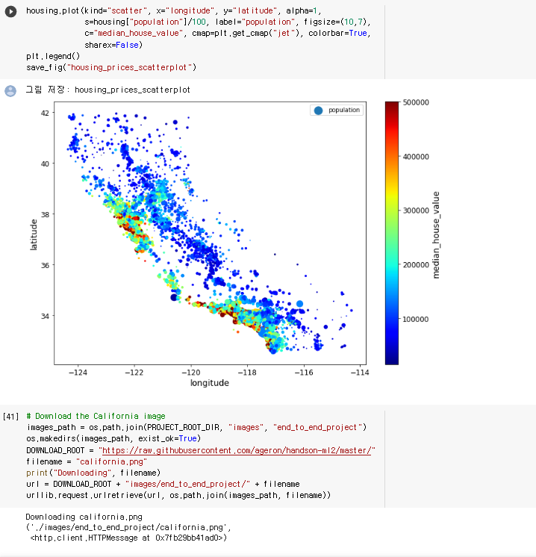
2-4(2) 지리적 데이터 시각화

Slide 22
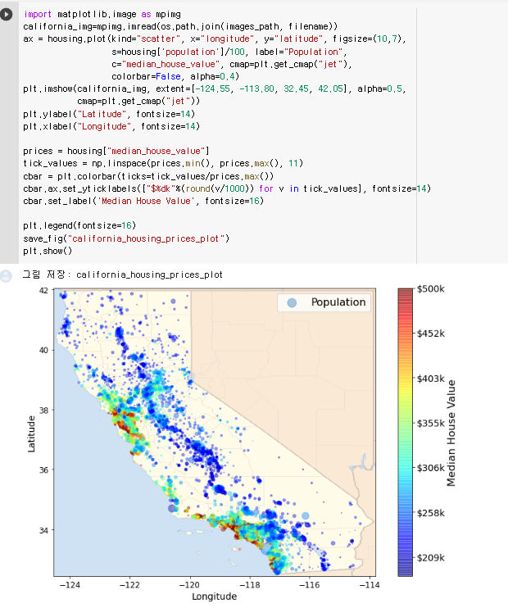
2-4(3) 지리적 데이터 시각화

Slide 23
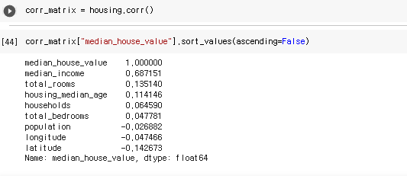
2-5(1) 상관관계 조사

Slide 24
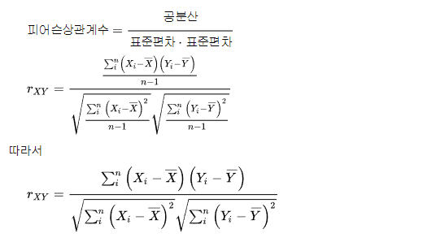
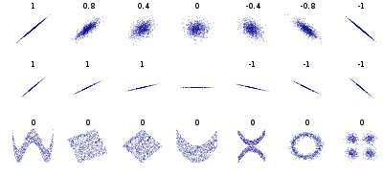
피어슨의 상관계수
두 변수 X와 Y간의 선형 상관관계를 계량화한 수치

Slide 25
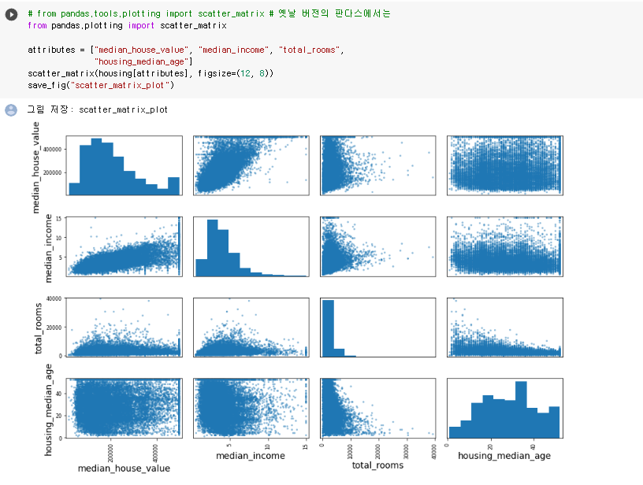
2-5(2) 상관관계 조사

Slide 26
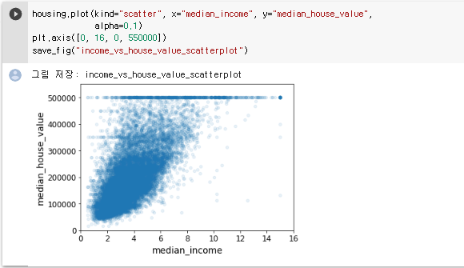
2-5(3) 상관관계 조사

Slide 27
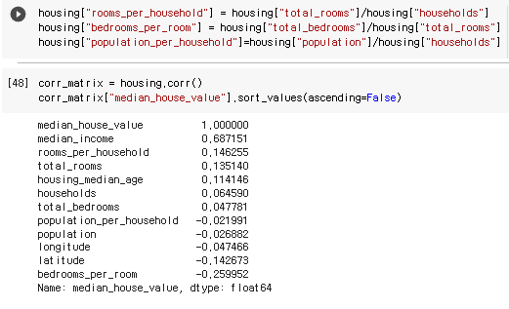
2-6(1) 특성 조합으로 실험

Slide 28
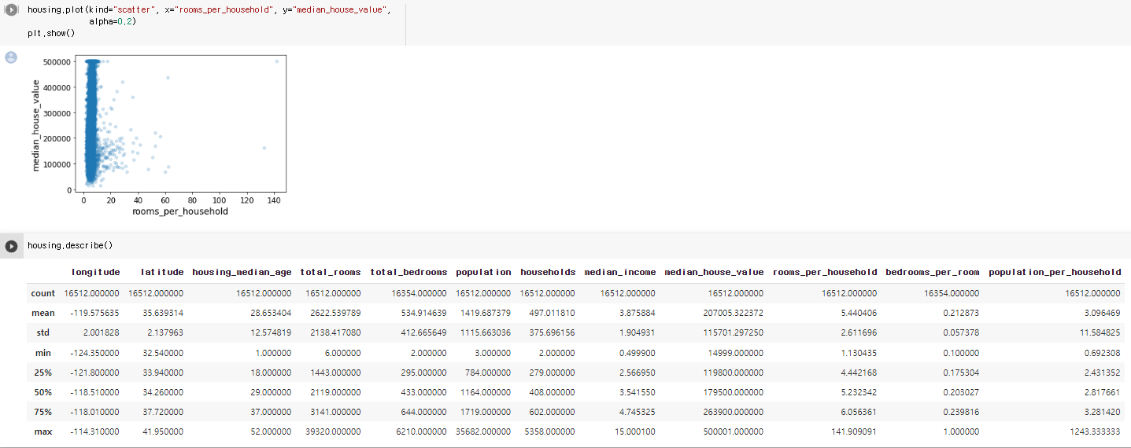
2-6(2) 특성 조합으로 실험

Slide 29
머신러닝 알고리즘을 위한 데이터 준비!

Slide 30
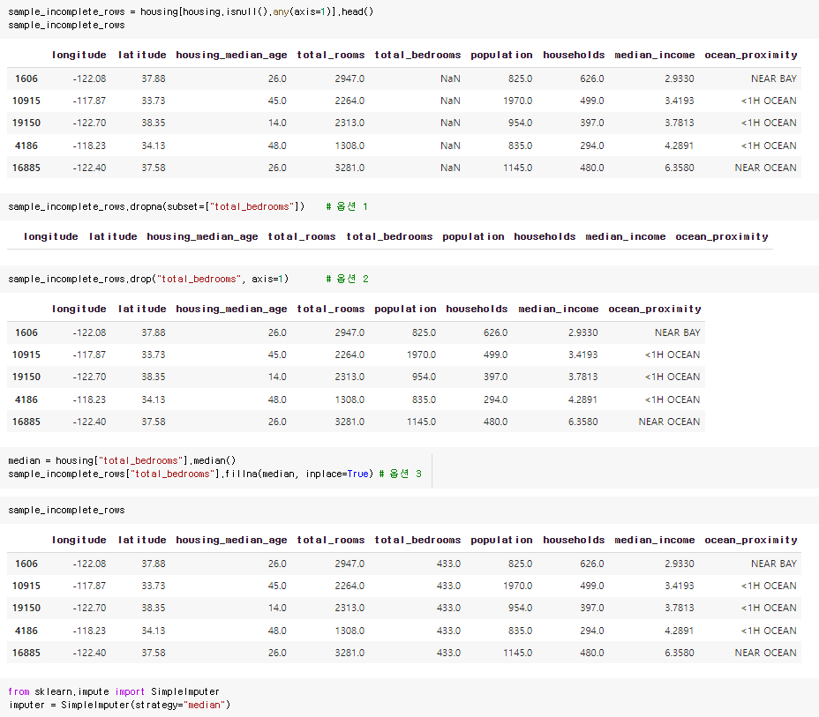
2-7(1) 데이터 정제
SimpleImputer(strategy=x)
X=mean or median or most_frequent or constant(지정값)

Slide 31
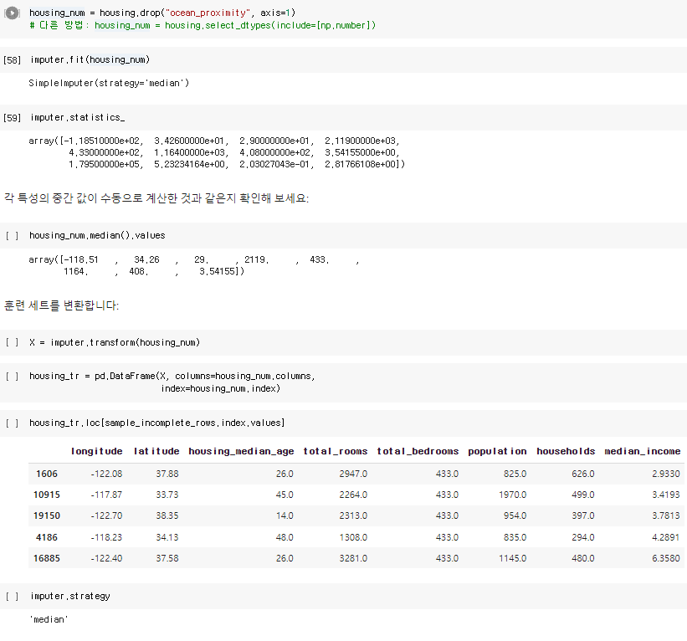
2-7(2) 데이터 정제

Slide 32
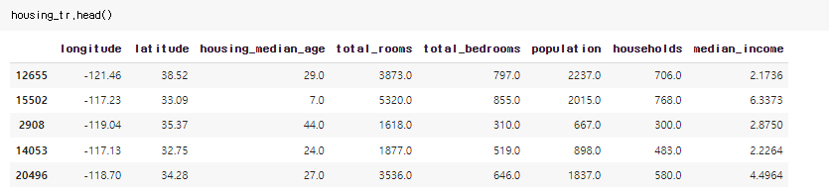
2-7(3) 데이터 정제

Slide 33
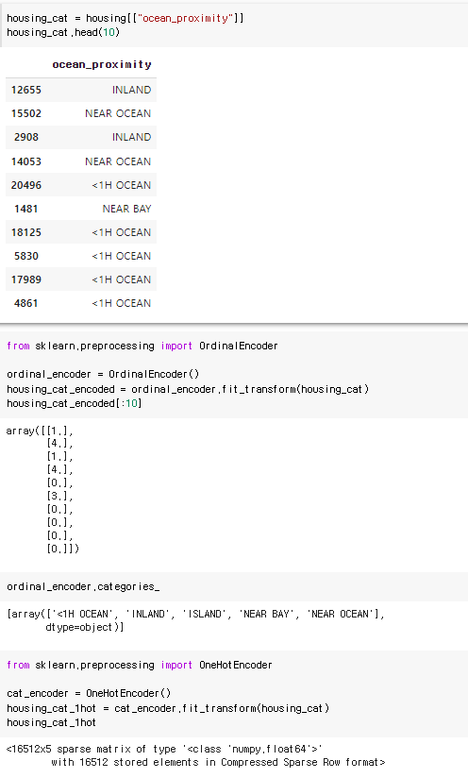
2-8(1) 텍스트와 범주형 특성 다루기

Slide 34
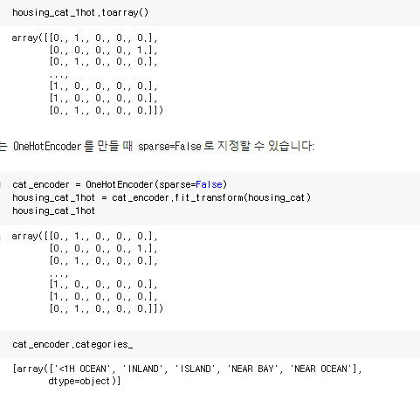
2-8(2) 텍스트와 범주형 특성 다루기
One-Hot Encoding

Slide 35
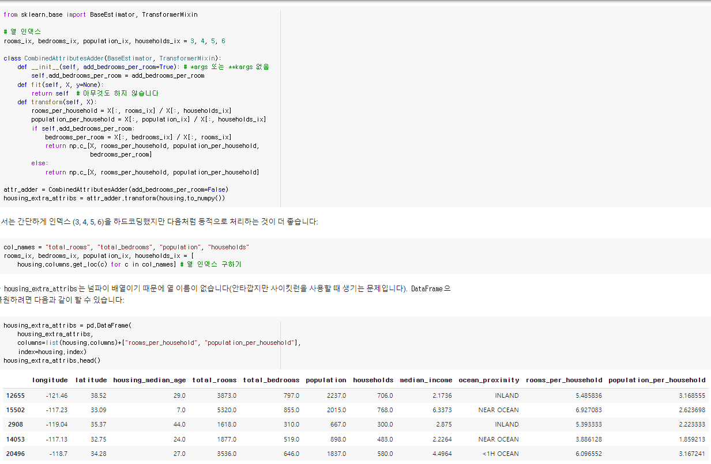
2-9 사용자 정의 변환기

Slide 36
머신러닝 파이프라인?
넓은 의미에서
데이터 수집,전처리,모델학습,학습모델 배포, 예측등 머신러닝의 전체과정을 순차적으로 처리하는 일련의 프로세스

Slide 37
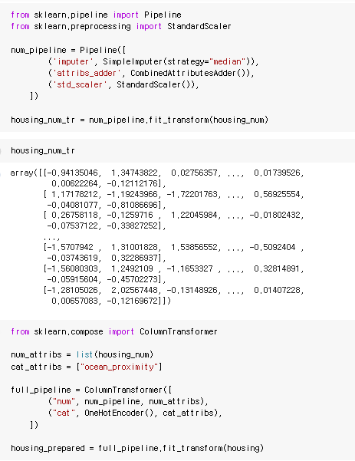
2-10(1) 변환 파이프라인

Slide 38
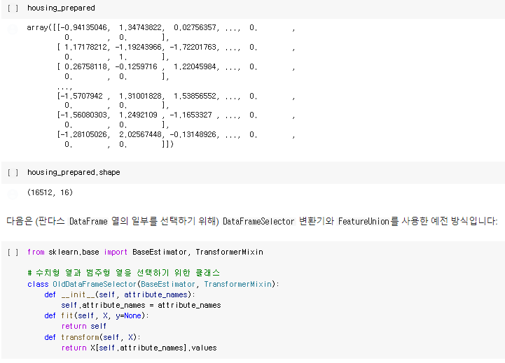
2-10(2) 변환 파이프라인

Slide 39
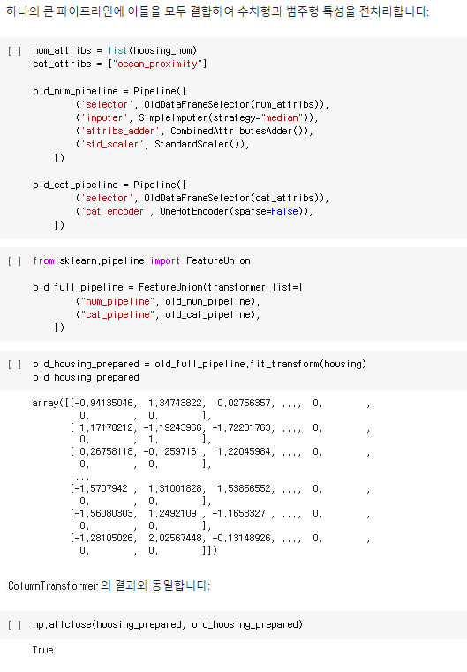
2-10(3) 변환 파이프라인

Slide 40
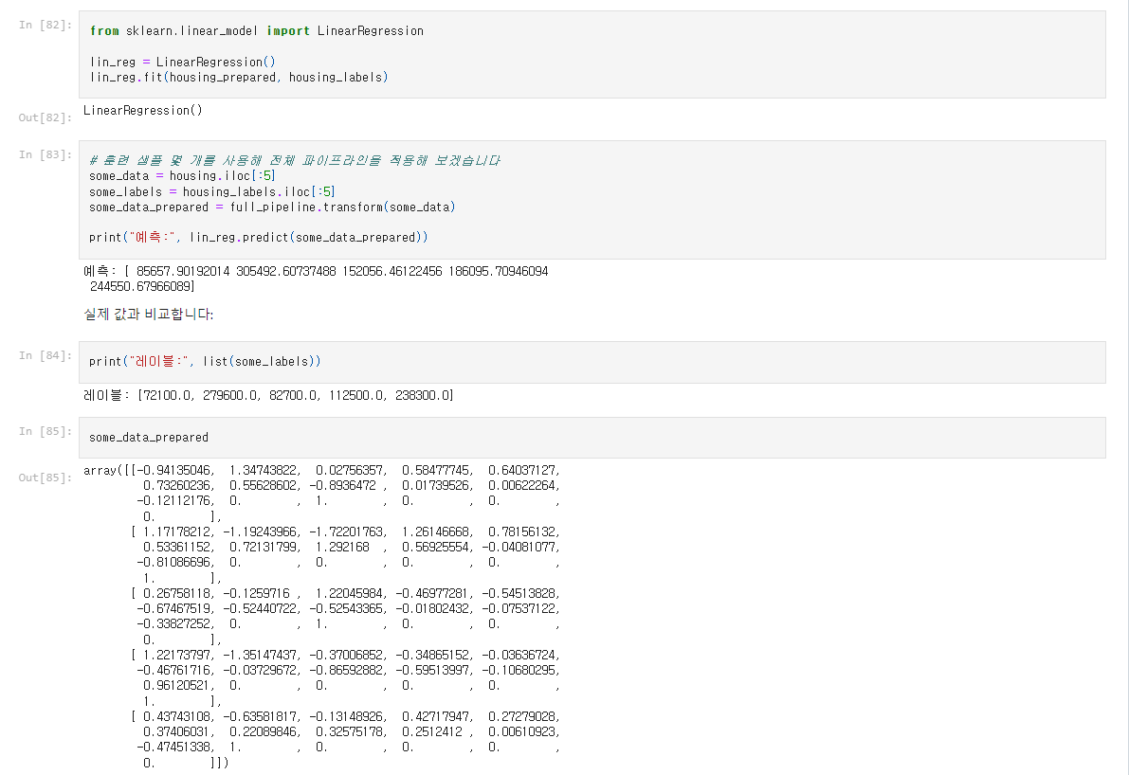
2-11(1) 훈련 세트에서 훈련하고 평가하기

Slide 41
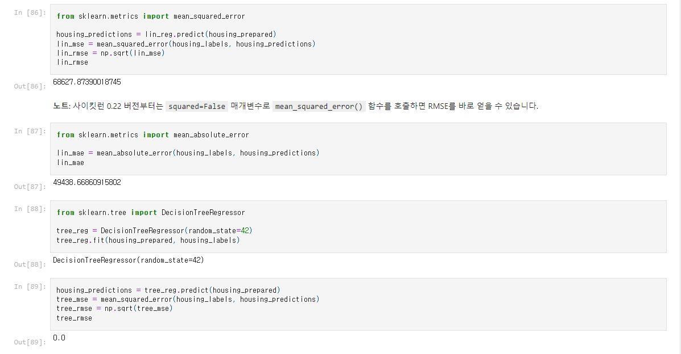
2-11(2) 훈련 세트에서 훈련하고 평가하기

Slide 42
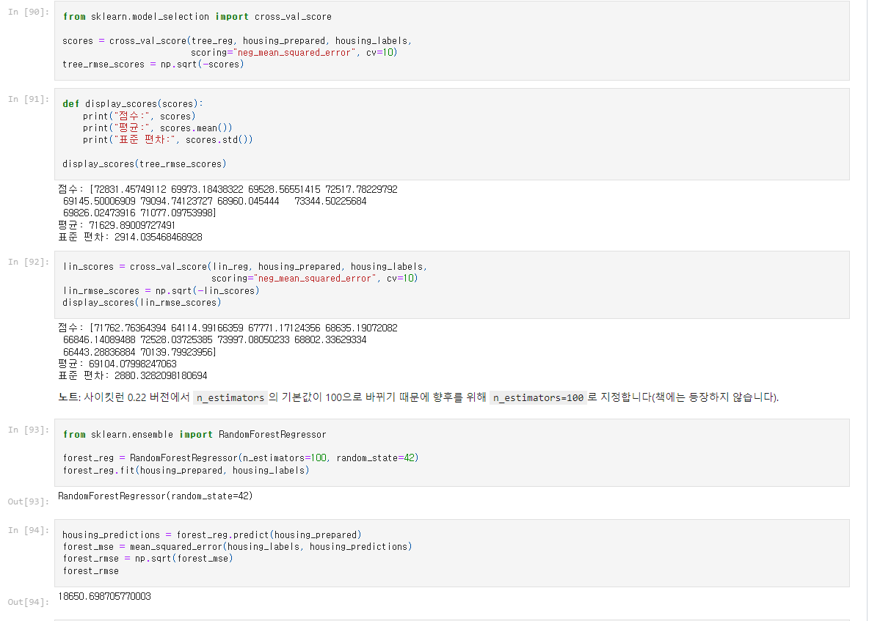
2-12(1) 교차 검증을 사용한 평가

Slide 43
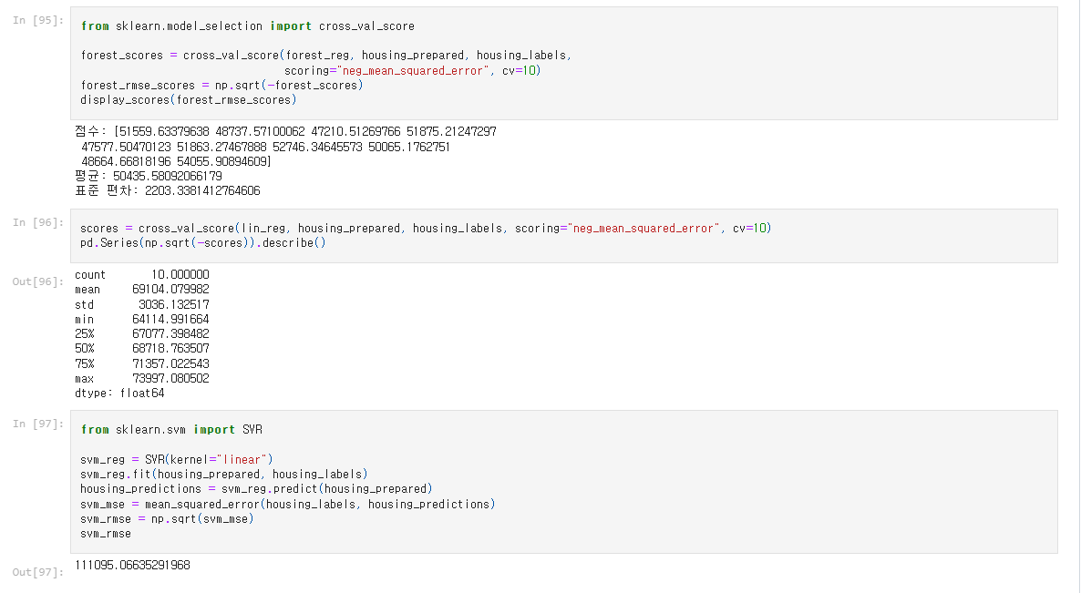
2-12(2) 교차 검증을 사용한 평가

Slide 44
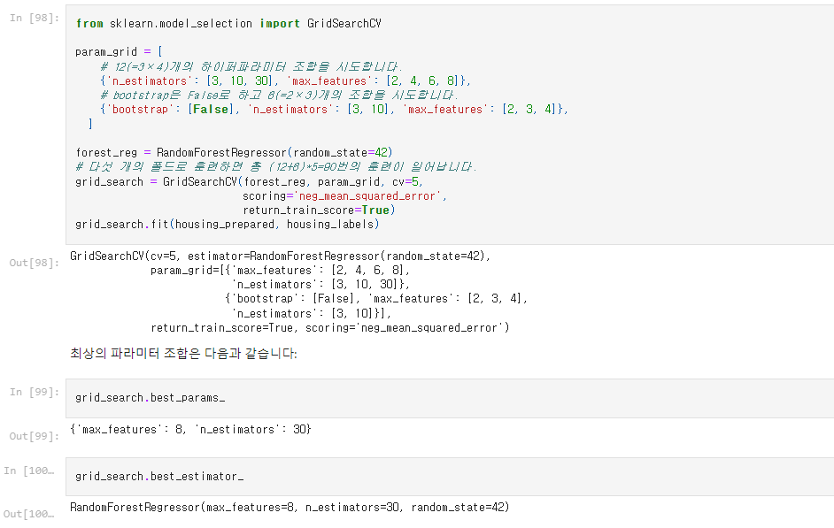
2-13(1) 그리드탐색

Slide 45
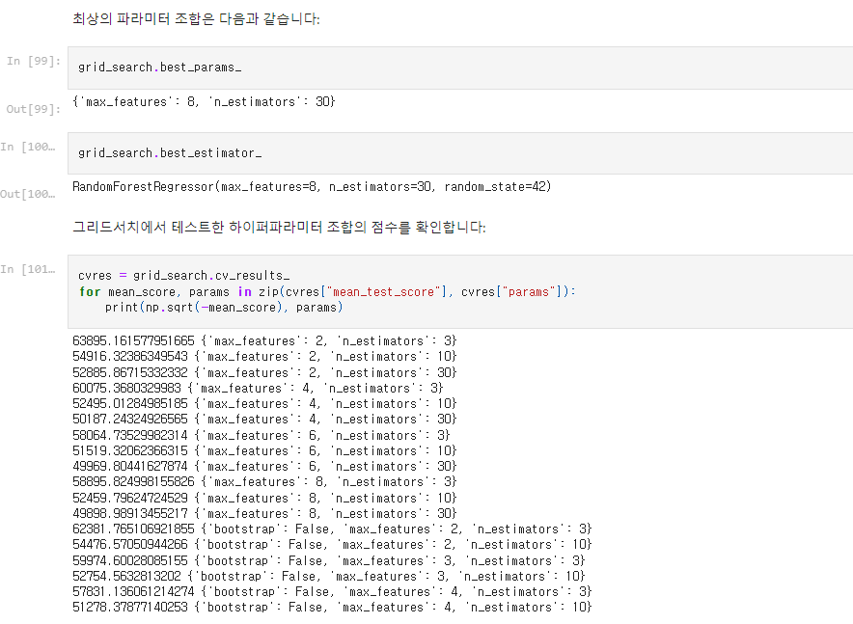
2-13(2) 그리드탐색

Slide 46
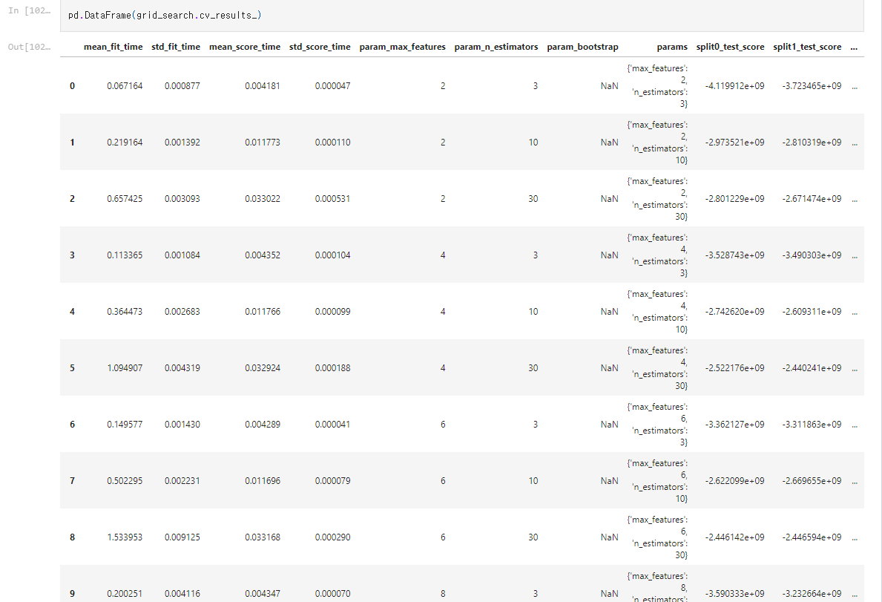
2-13(3) 그리드탐색

Slide 47
2-13(3) 그리드탐색

Slide 48
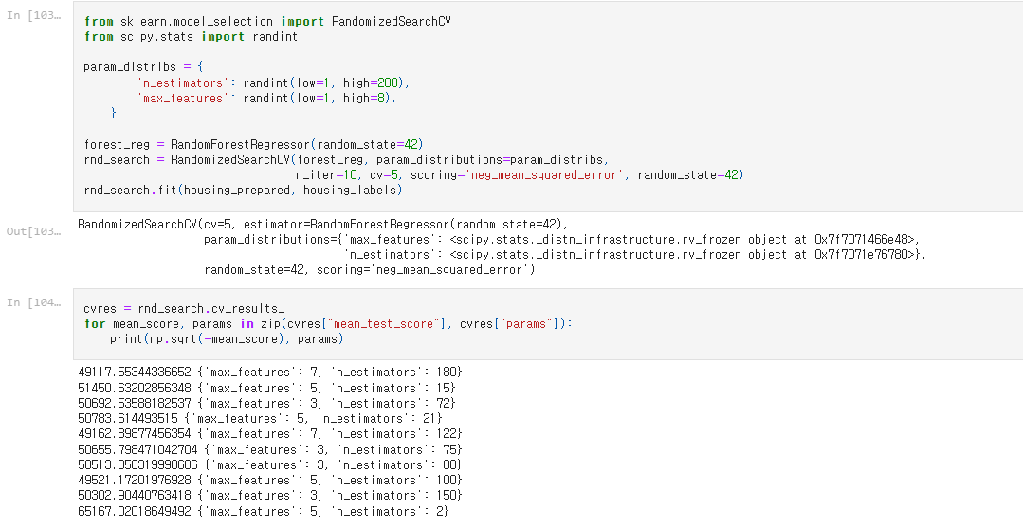
2-14 랜덤탐색

Slide 49
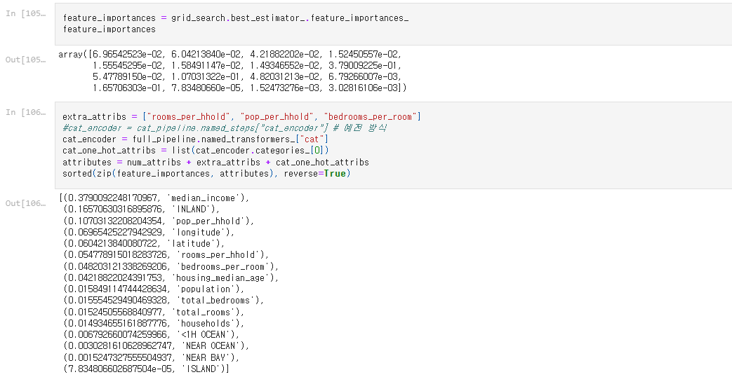
2-15 최상의 모델과 오차분석

Slide 50

2-16 테스트 세트로 시스템 평가하기

Slide 51
3장에서 다루는 내용
분류 문제의 개념과 접근법에 대해 전반적인 내용을 다룰 예정
개별 모델에 대해서는 4장 이후에…

Slide 52

3-1 환경 설정

Slide 53

MNIST 데이터베이스 (Modified National Institute of Standards and Technology database)
-손으로 쓴 숫자들로 이루어진 대형 데이터베이스이며 다양한 화상처리 시스템을 트레이닝하기위해 일반적으로 사용됨.
-28x28픽셀의 흑백이미지
-60000개의 트레이닝 이미지와 10000개의 테스트 이미지를 포함.
미국 국립 표준 기술 연구소

Slide 54

3-2(1) MNIST

Slide 55

3-2(1) MNIST

Slide 56

3-2(2) MNIST

Slide 57

3-3 이진 분류기 훈련

Slide 58

3-4 교차 검증을 사용한 정확도 측정

Slide 59

3-5 혼동행렬(오차 행렬)

Slide 60

혼동 행렬(confusion matrix)
모델의 성능을 평가할때 사용되는 지표
예측값이 실제 관측값을 얼마나 정확히 예측했는지 보여주는 행렬
정밀도=TP/(TP+FP)
True Positive
재현율=TP/TP+FN
특이도=TN/(TN+FP)
True Negative

Slide 61

3-6 정밀도와 재현율

Slide 62

F1 score
Precision = 정밀도
Recall = 재현율

Slide 63

3-6(1) 정밀도와 재현율 트레이드 오프

Slide 64

3-6(2) 정밀도와 재현율의 트레이드 오프
정밀도와 재현율은 상호 보완적 관계

Slide 65

3-6(3) 정밀도와 재현율의 트레이드 오프
정밀도 재현율 곡선(P-R곡선)
그래프가 오른쪽 상단으로 갈수록 좋다

Slide 66

3-6(4) 정밀도와 재현율의 트레이드 오프

Slide 67

3-7(1) ROC곡선
거짓양성비율FPR=FP/(FP+TN)
그래프가 왼쪽 상단으로 갈수록 좋다.

Slide 68

3-7(2) ROC곡선

Slide 69

3-7(3) ROC곡선

Slide 70

다중 분류
OVR(One vs Rest)=OVA(One vs All)
숫자 하나 대 나머지를 비교하는 방법
OVO(One vs One)
1:1로 이진분류기를 만드는 방법

Slide 71

3-8(1) 다중 분류

Slide 72

3-8(2) 다중 분류

Slide 73

3-9(1) 에러 분석
예측 클래스
실
제
클
래
스

Slide 74


3-9(2) 에러 분석
-8로 착각한 case가 많다는 것을 파악 할 수 있다.
-5를 3으로 착각한 case가 많다는 것을 파악 할 수 있다.

Slide 75

3-10 다중 레이블 분류
레이블 별로 구분하여 f1score평균을 구함.

Slide 76

3-11 다중 출력 분류

Slide 77

3-12(1) KNN분류기

Slide 78

3-12(1) KNN분류기

Slide 79

4장에서 다룰 내용
선형 회귀
릿지, 라쏘회귀
다항 회귀
경사하강법
로지스틱 회귀

Slide 80

4-1 환경설정

Slide 81


선형 회귀와 경사하강법
X:[1,2,3]
Y:[3,5,7]
Qx=4일때,Y는?
f(x)=2x+1(정답)
선형회귀?

Slide 82



선형방정식을 행렬로 변환하기
글씨 죄송합니다..

Slide 83




경사하강법
미분해서 양수면 왼쪽으로 이동
미분해서 음수면 오른쪽으로 이동

Slide 84

4-2(1) 선형 회귀

Slide 85

4-2(2) 선형 회귀

Slide 86

4-2(2) 선형 회귀

Slide 87
4-2(3) 선형 회귀

Slide 88
배치란?
GPU가 한번에 처리할 수 있는 데이터 묶음

Slide 89

배치 경사하강법
전체 학습데이터를 하나의 배치로 묶어 학습시키는 경사하강법
전체 데이터에 대한 모델의 오차의 평균을 구한다음 미분을 통해 경사를 산출,최적화를 진행한다.
배치 경사하강법의 특징
전체 데이터를 통해 학습시키기 때문에, 가장 업데이트 횟수가 적다. (1 Epoch 당 1회 업데이트)
전체 데이터를 모두 한 번에 처리하기 때문에, 메모리가 가장 많이 필요하다.
항상 같은 데이터 (전체 데이터)에 대해 경사를 구하기 때문에, 수렴이 안정적이다.

Slide 90

4-3(1) 배치 경사하강법

Slide 91

4-3(2) 배치 경사하강법

Slide 92

확률적 경사하강법
확률적 경사 하강법은 전체 데이터 중 단 하나의 데이터를 이용하여 경사 하강법을 1회 진행(배치 크기가 1)하는 방법이다. 전체 학습 데이터 중 랜덤하게 선택된 하나의 데이터로 학습을 하기 때문에 확률적 이라 부른다.
배치 경사 하강법에 비해 적은 데이터로 학습할 수 있고, 속도가 빠른 장점이 있다. 무엇보다 큰 특징은 수렴에 Shooting이 발생한다는 점이다.

Slide 93

4-4(1) 확률적 경사하강법

Slide 94

4-4(2) 확률적 경사하강법

Slide 95

미니배치 경사하강법
딥러닝 라이브러리 등에서 SGD를 얘기하면 최근에는 대부분 이 방법을 의미한다. SGD와 BGD의 절충안으로, 전체 데이터를 batch_size개씩 나눠 배치로 학습(배치 크기를 사용자가 지정)시키는 것이다.
예를 들어, 전체 데이터가 1000개인 데이터를 학습시킬 때, batch_size가 100이라면, 전체를 100개씩 총 10 묶음의 배치로 나누어 1 Epoch당 10번 경사하강법을 진행한다.

Slide 96

4-5(1) 미니배치 경사하강법

Slide 97

4-5(2) 미니배치 경사하강법

Slide 98

4-6(1) 다항 회귀

Slide 99

4-6(2) 다항 회귀

Slide 100

4-6(3) 다항 회귀

Slide 101
4-6(3) 다항 회귀

Slide 102

4-7(1) 학습곡선

Slide 103

4-7(2) 학습곡선

Slide 104







릿지회귀(Ridge,L2)
가중치의 제곱합이 특정값 이하가 되도록 규제

Slide 105

4-8(1) 릿지 회귀

Slide 106

4-8(2) 릿지 회귀

Slide 107




라쏘회귀(Lasso,L1)
가중치의 제곱합이 특정값 이하가 되도록 규제

Slide 108

4-8 라쏘 회귀

Slide 109

4-9 일라스틱넷

Slide 110

4-10(1) 조기종료
overfitting을 방지하기 위함

Slide 111

4-10(2) 조기종료

Slide 112

4-10(3) 조기종료

Slide 113

4-10(4) 조기종료

Slide 114

4-10(5) 조기종료

Slide 115
로지스틱 회귀
연속형data의 input으로 이산형output을 가진다.
이때 1,0으로 변환시키는 과정에서 활성화함수를 사용한다.

Slide 116

4-11(1) 로지스틱 회귀

Slide 117

4-11(2) 로지스틱 회귀

Slide 118

4-11(3) 로지스틱 회귀

Slide 119

4-11(4) 로지스틱 회귀

Slide 120

소프트맥스와 로짓

Slide 121

4-12(1) 소프트맥스 회귀

Slide 122

4-12(2) 소프트맥스 회귀

Slide 123

4-12(3) 소프트맥스 회귀

